Slide 1

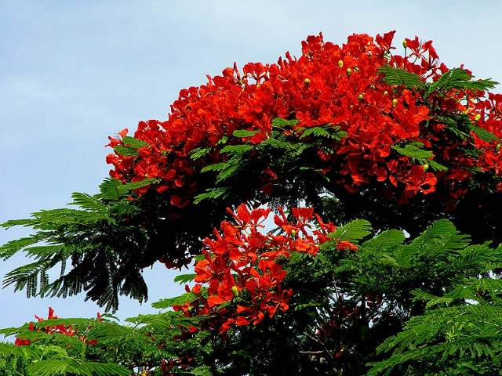
凤凰花

Slide 2
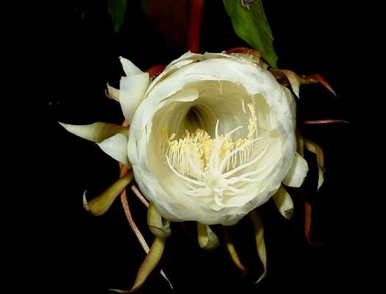

Slide 3
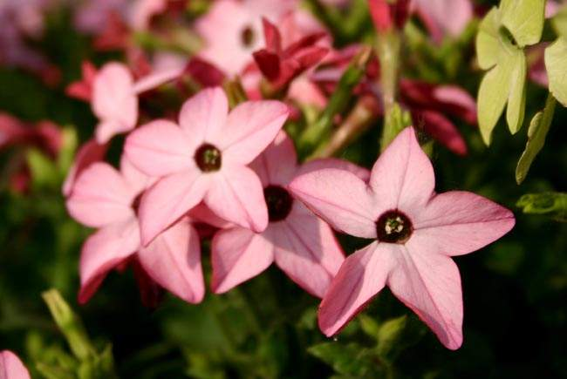

Slide 4
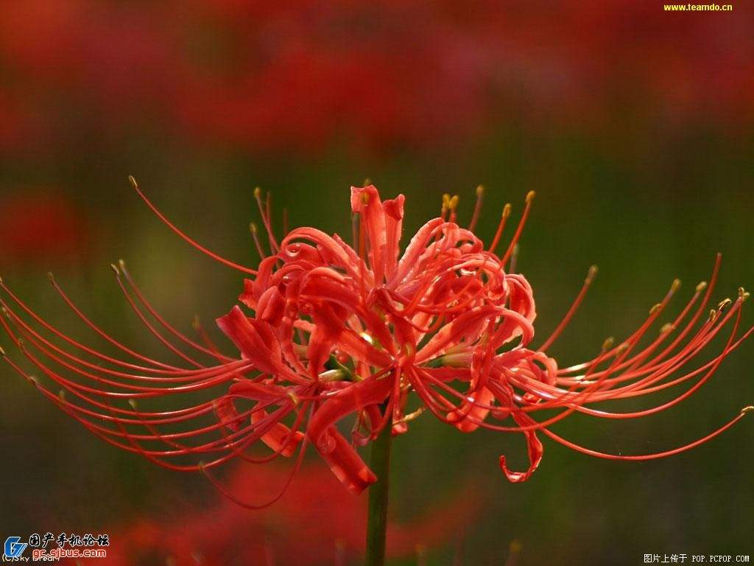

Slide 5
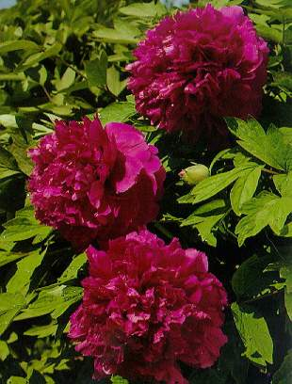
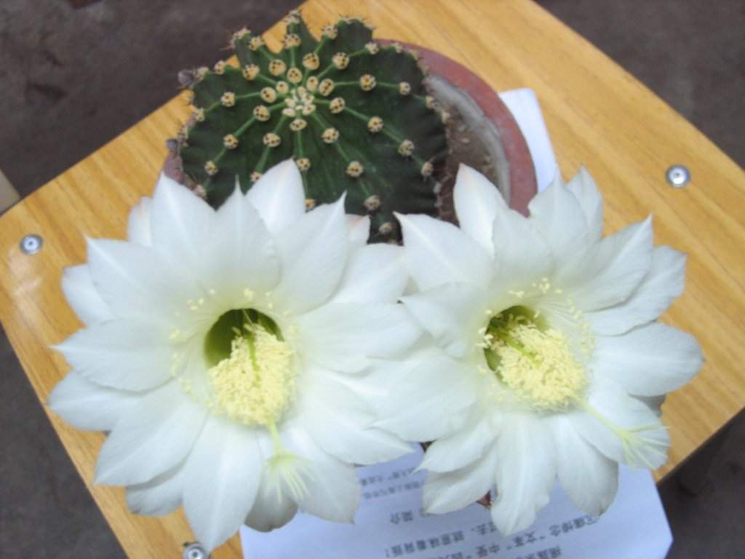
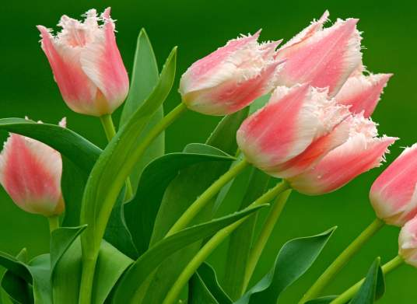
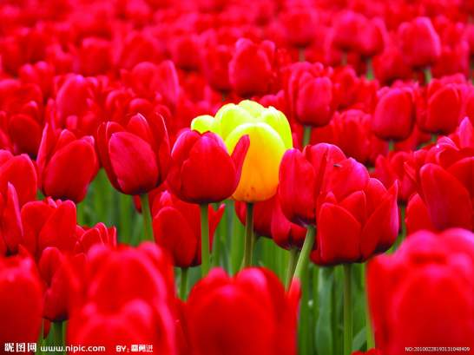

Slide 6
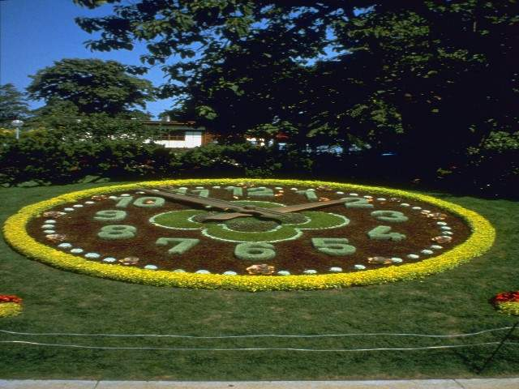
13 花 钟

Slide 7

争奇斗艳 芬芳迷人 欣然怒放
凌晨 蔷薇 绽开 暮色 昙花
干燥 灼伤 淡雅 花蕾 昆虫
吻合 花圃 大致 传播 娇嫩
líng
qiáng wēi
tán
zhuó
lěi
wěn
pǔ
bō

Slide 8
争奇斗艳 芬芳迷人 欣然怒放
凌晨 蔷薇 绽开 暮色 昙花
干燥 灼伤 淡雅 花蕾 昆虫
吻合 花圃 大致 传播 娇嫩

Slide 9
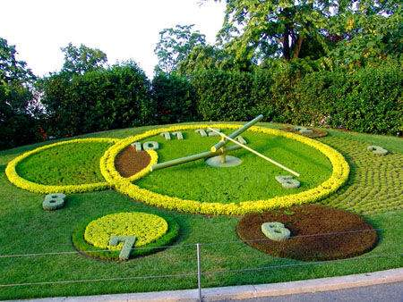

Slide 10
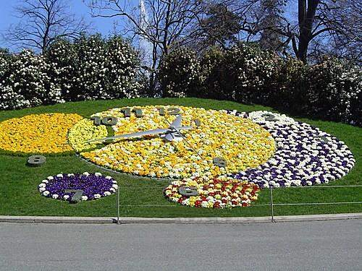

Slide 11
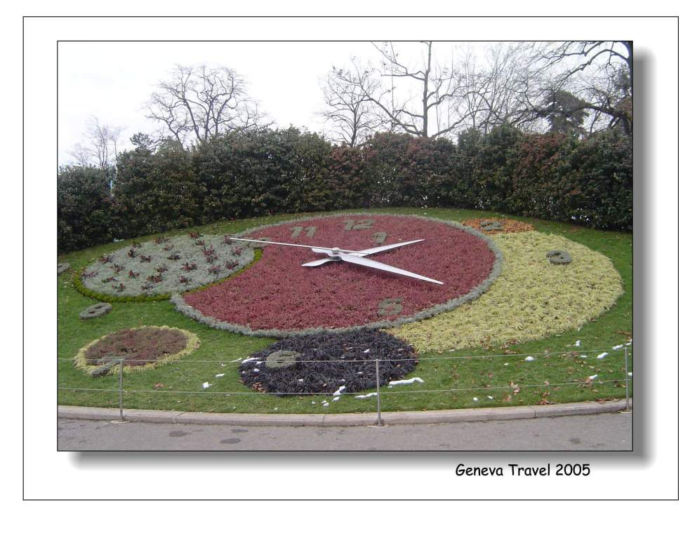
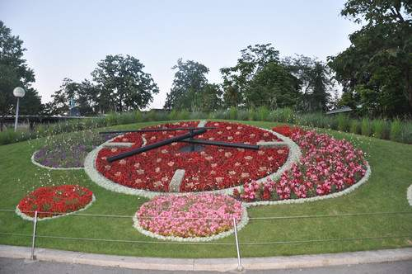
美丽的日内瓦湖畔有一个制作巧妙，精心修剪的“大花钟”。它静静地斜躺在芳草青青的绿坡上，美观大方漂亮，走时准确无误。花钟直径5米，有6500朵颜色不同的鲜花编织而成。瑞士的能工巧匠们，绝妙地将大自然的花卉之美同传统的钟表制造工艺完美的结合在一起，创造出了美伦美奂的“大花钟”。

Slide 12
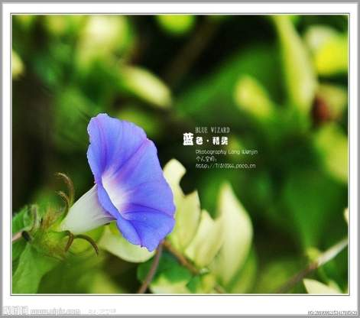
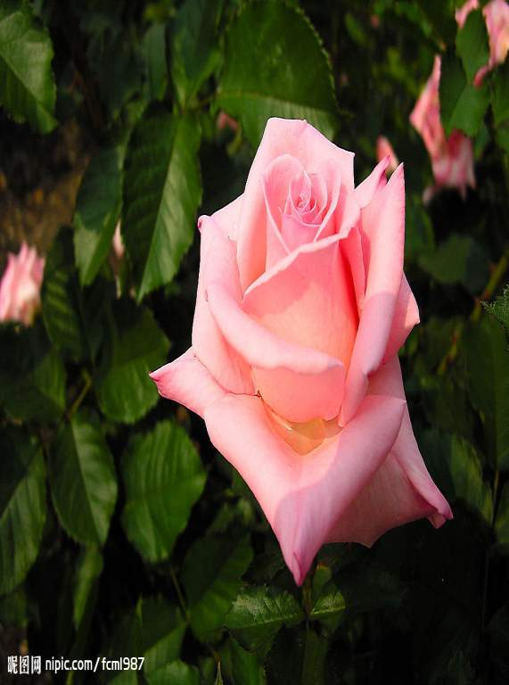
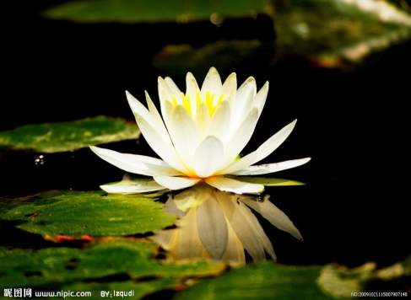
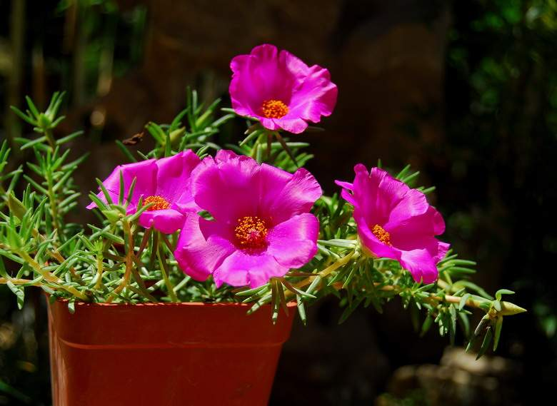
牵牛花
蔷薇
午时花
睡莲

Slide 13
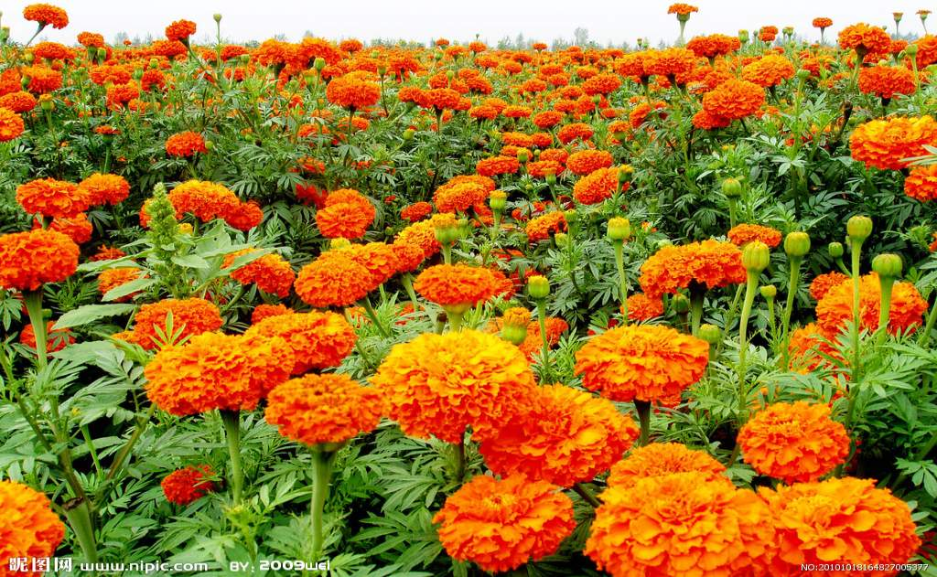
万寿菊

Slide 14
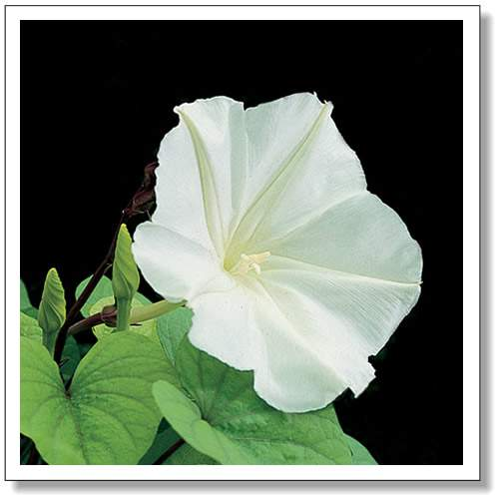
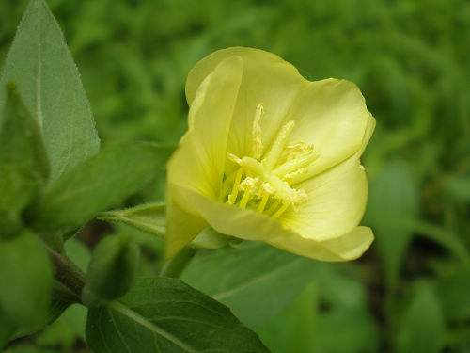
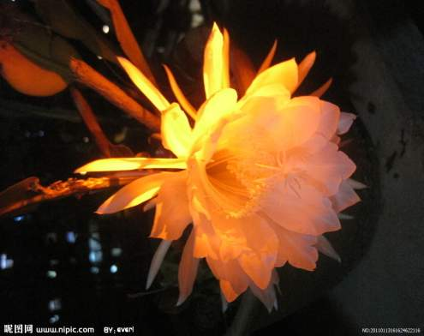
万寿菊
月光花
烟草花
夜来香
昙花

Slide 15
凌晨四点，牵牛花吹起了紫色的小喇叭；
五点左右，艳丽的蔷薇绽开了笑脸；
七点，睡莲从梦中醒来；
中午十二点左右，午时花开花了；
下午三点，万寿菊欣然怒放；
傍晚六点，烟草花在暮色中苏醒；
月光花在七点左右舒展开自己的花瓣；
夜来香在晚上八点左右开花；
昙花却在九点左右含笑一现。

Slide 16
凌晨四点，牵牛花吹起了紫色的小喇叭；
五点左右，艳丽的蔷薇绽开了笑脸；
七点，睡莲从梦中醒来；
中午十二点左右，午时花开花了；
下午三点，万寿菊欣然怒放；
傍晚六点，烟草花在暮色中苏醒；
月光花在七点左右舒展开自己的花瓣；
夜来香在晚上八点左右开花；
昙花却在九点左右含笑一现。

Slide 17


五点，蔷薇开了。
五点左右，艳丽的蔷薇绽开了笑脸。
月光花在七点开了。
月光花在七点左右舒展开自己的花瓣。
昙花却在九点开了。
昙花却在九点左右含笑一现。

Slide 18
不同的植物为什么开花的时间不同呢？

Slide 19
植物开花的时间，与温度、湿度、光照有着密切的关系
比如，昙花的花瓣又大又娇嫩，白天阳光强，气温高，空气干燥，要是在白天开花，就有被灼伤的危险。深夜气温过低，开花也不适宜。长期以来，它适应了晚上九点左右的温度和湿度，到了那时，便悄悄绽开淡雅的花蕾，向人们展示美丽的笑脸。

Slide 20
植物开花的时间，与温度、湿度、光照有着密切的关系
因为 ，所以昙花傍晚开花；
因为 ，所以有些花
开花的时间和昆虫活动时间吻合。

Slide 21
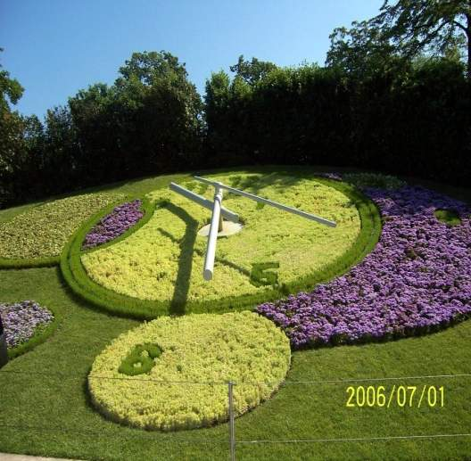
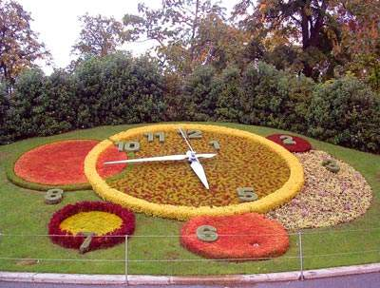
这些花在二十四小时内陆续开放。你只要看看什么花刚刚开放，就知道大致是几点钟。

